Slide 1

Peda.net-oppimisympäristö
Tunnuksen luominen

Slide 2
Mene osoitteeseen
    peda.net

Slide 3
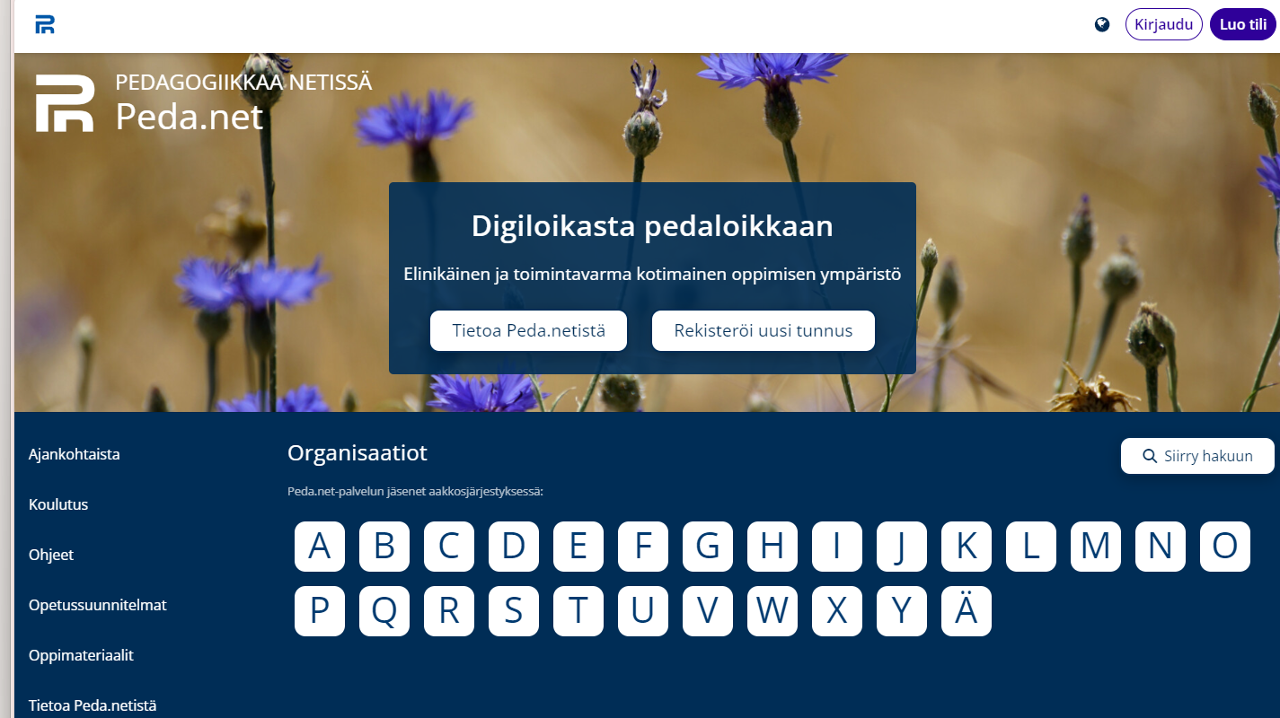

Slide 4
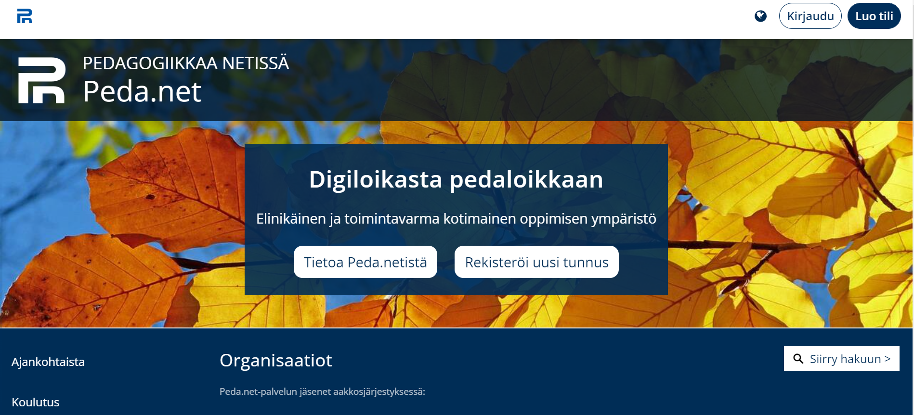
Valitse oikea: ”Rekisteröi tunnus”

Slide 5
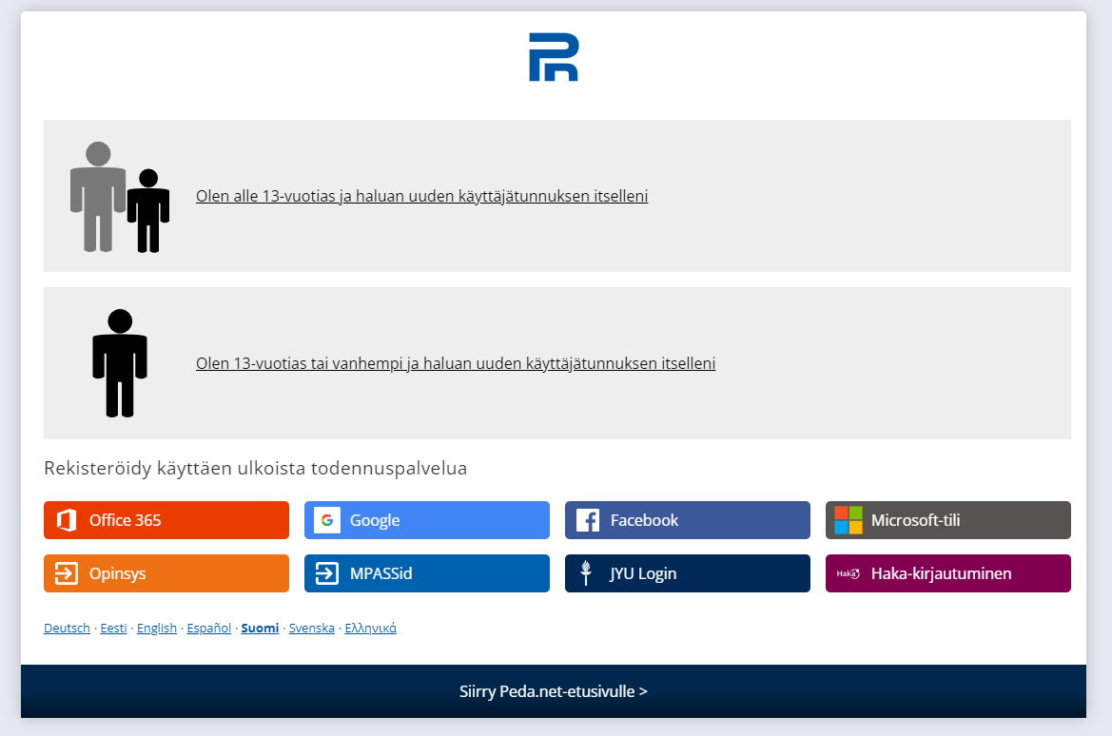
Valitse MPASSid

Slide 6
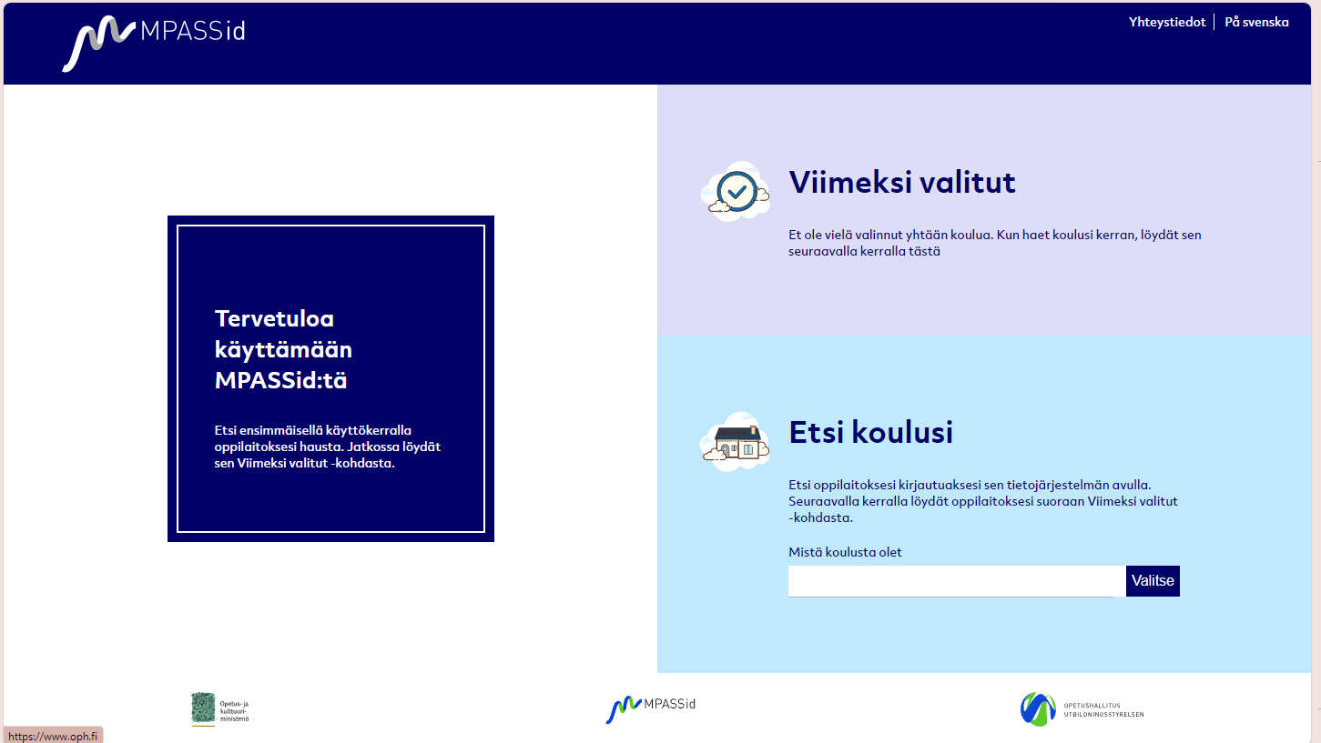
Etsi koulusi -> Petäjäveden yläaste

Slide 7
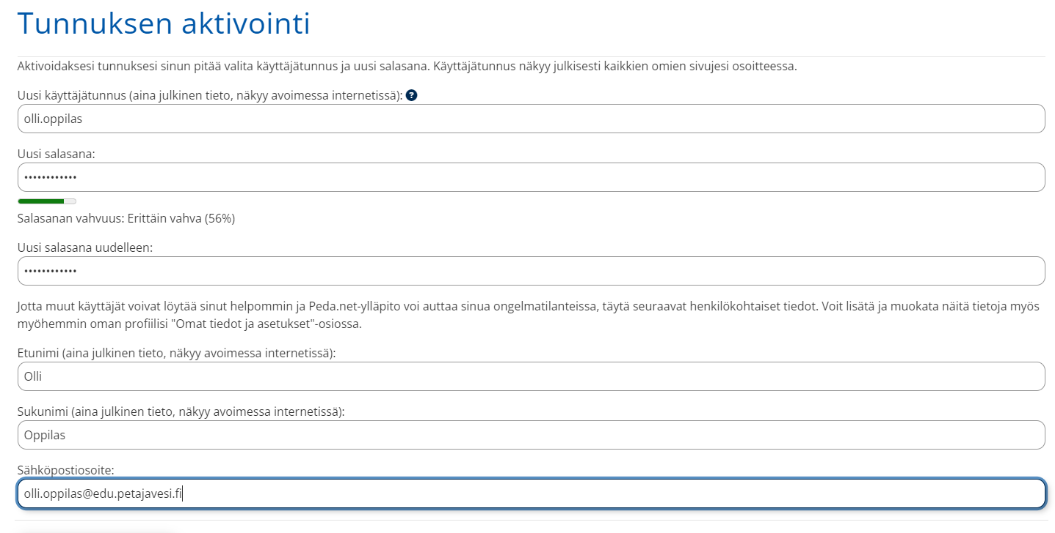
Tunnuksen aktivointi
Kirjoita tiedot oikein!
Käyttäjätunnus
etunimi.sukunimi
Uusi salasana
Laita salasanamuistiin!
Etunimi
Sukunimi
Sähköpostiosoite
etunimi.sukunimi@edu.petajavesi.fi
Aktivoi käyttäjätunnus

Slide 8
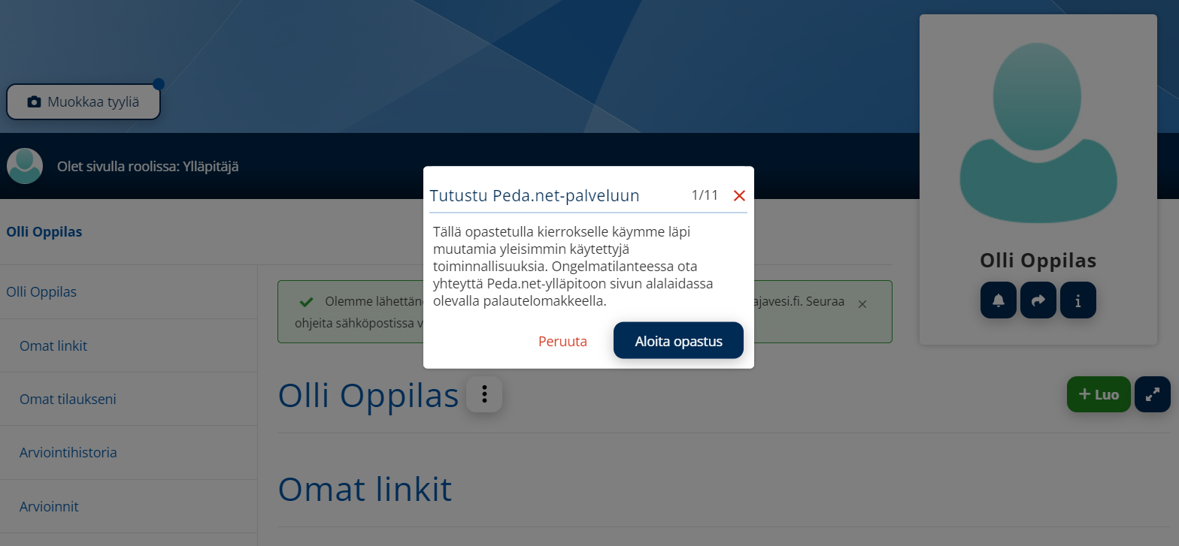

Slide 9
Tutustu opastukseen

Slide 10
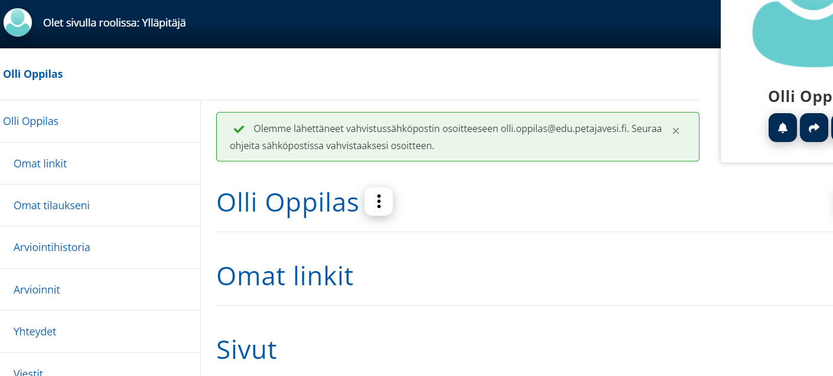

Slide 11
Sähköpostiosoitteen vahvistaminen
Avaa toiseen välilehteen Office365
Avaa sähköposti (Outlook)
Avaa Peda.net-viesti
Valitse linkki
Vahvista osoite

Slide 12
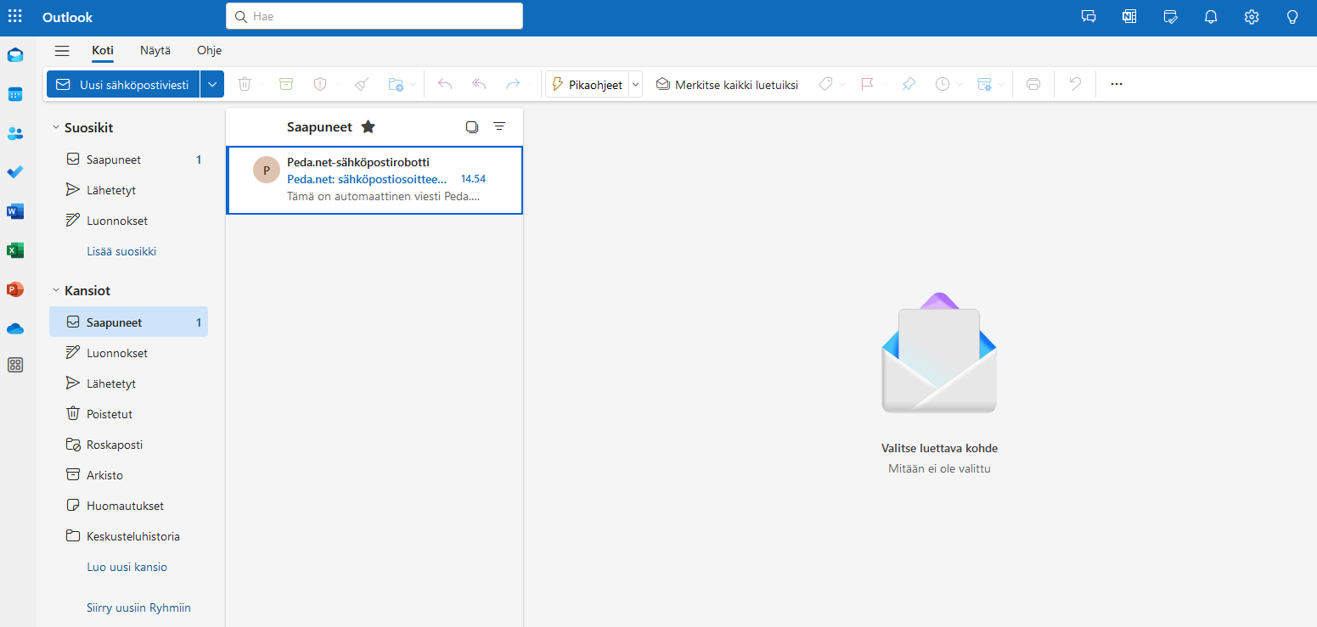

Slide 13
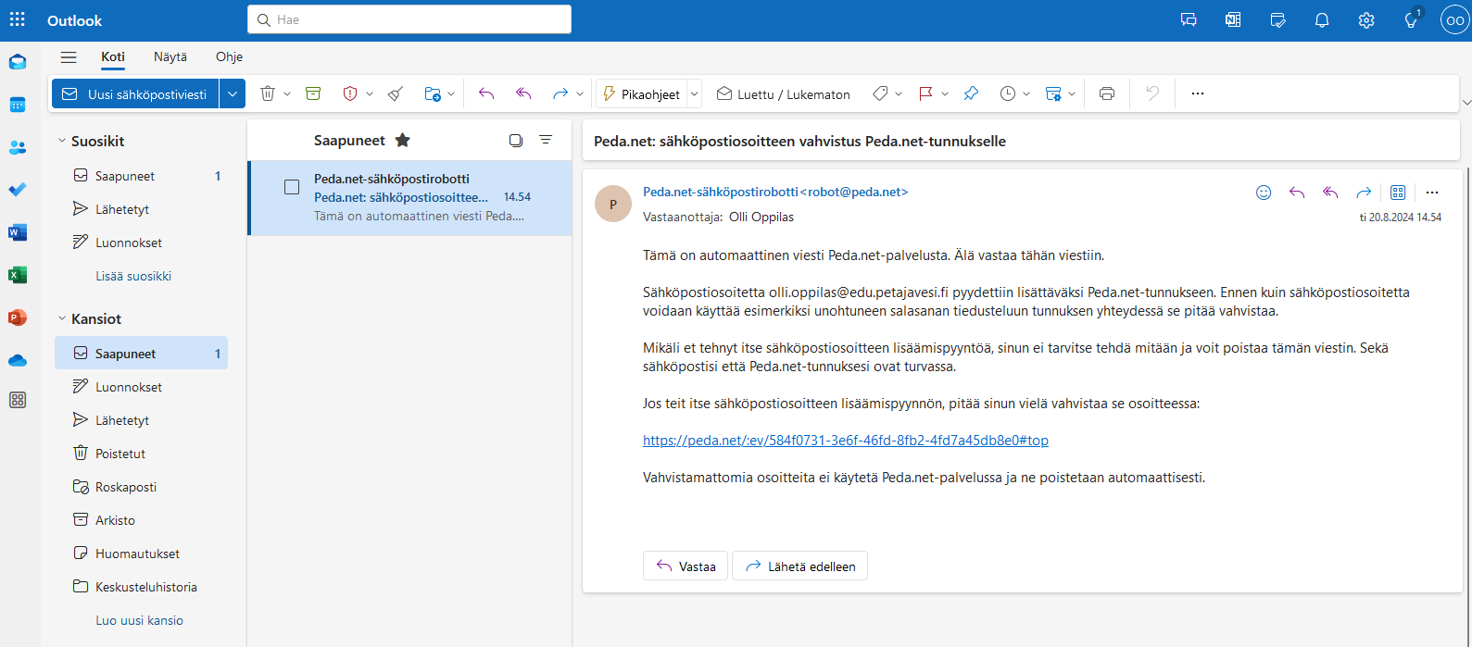

Slide 14
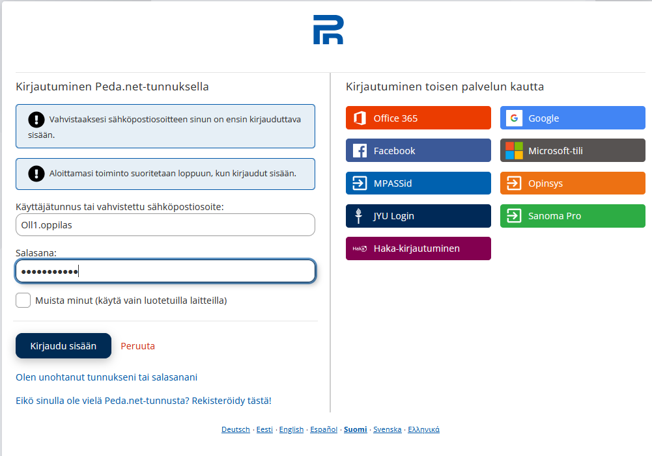

Slide 15
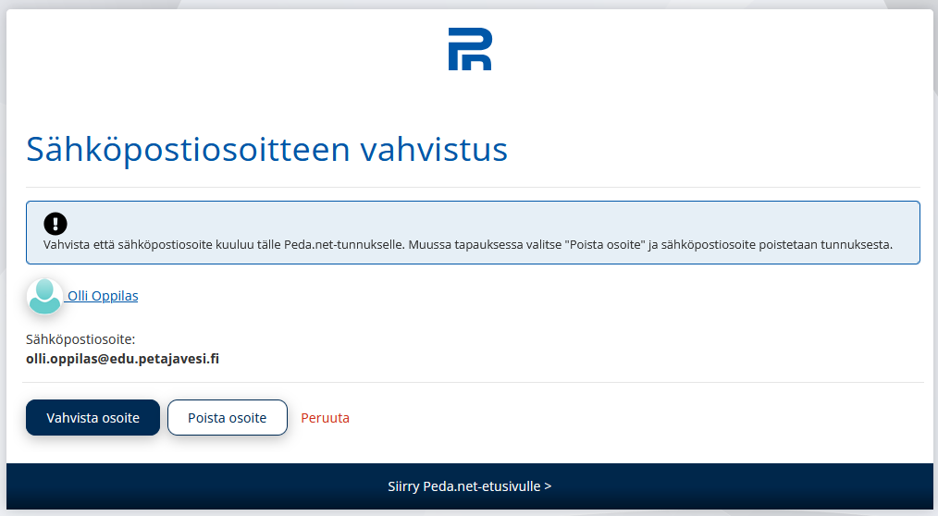

Slide 16
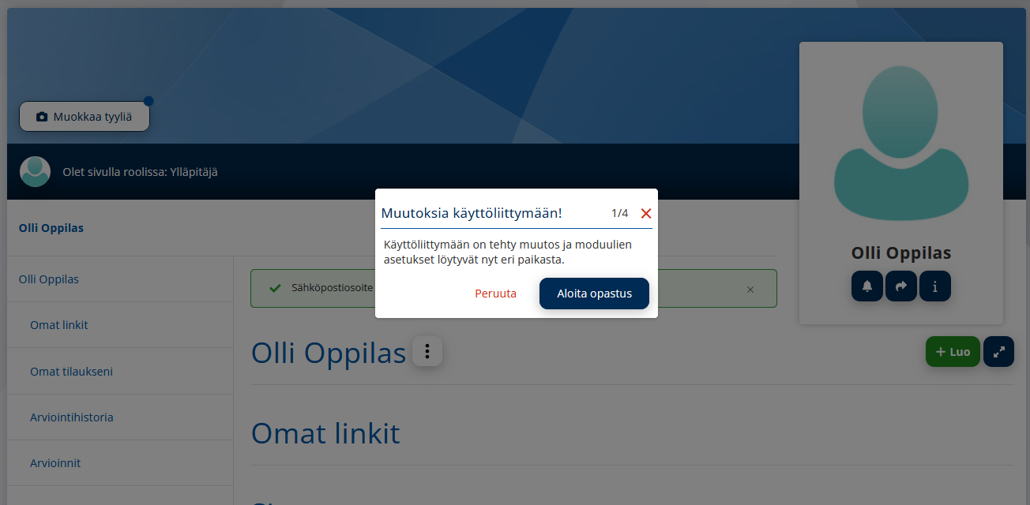

Slide 17
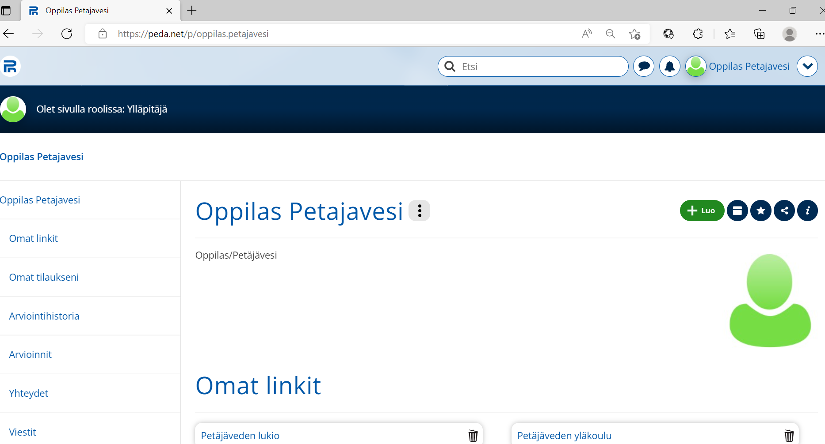
Oma profiili
Klikkaa kolmea pistettä ja valitse Muokkaa

Slide 18
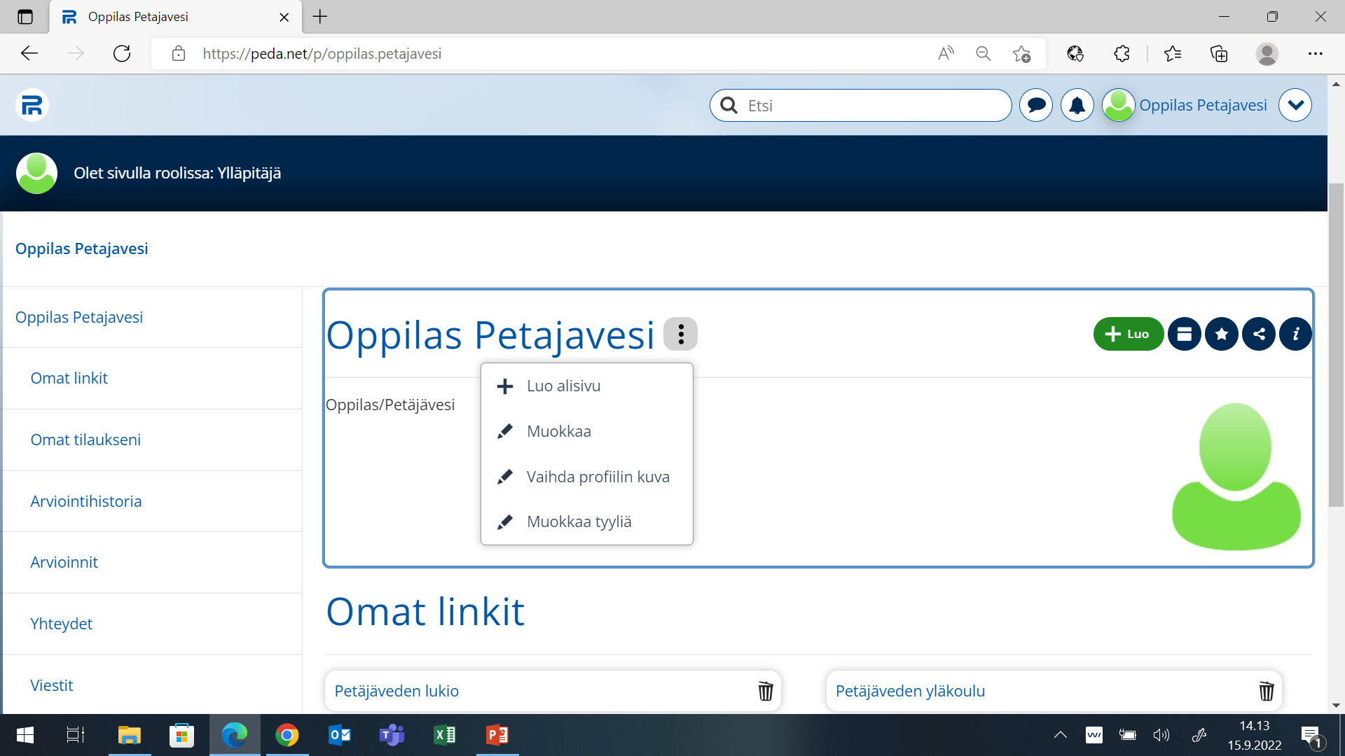
Oma profiili
Klikkaa kolmea pistettä ja valitse Muokkaa

Slide 19
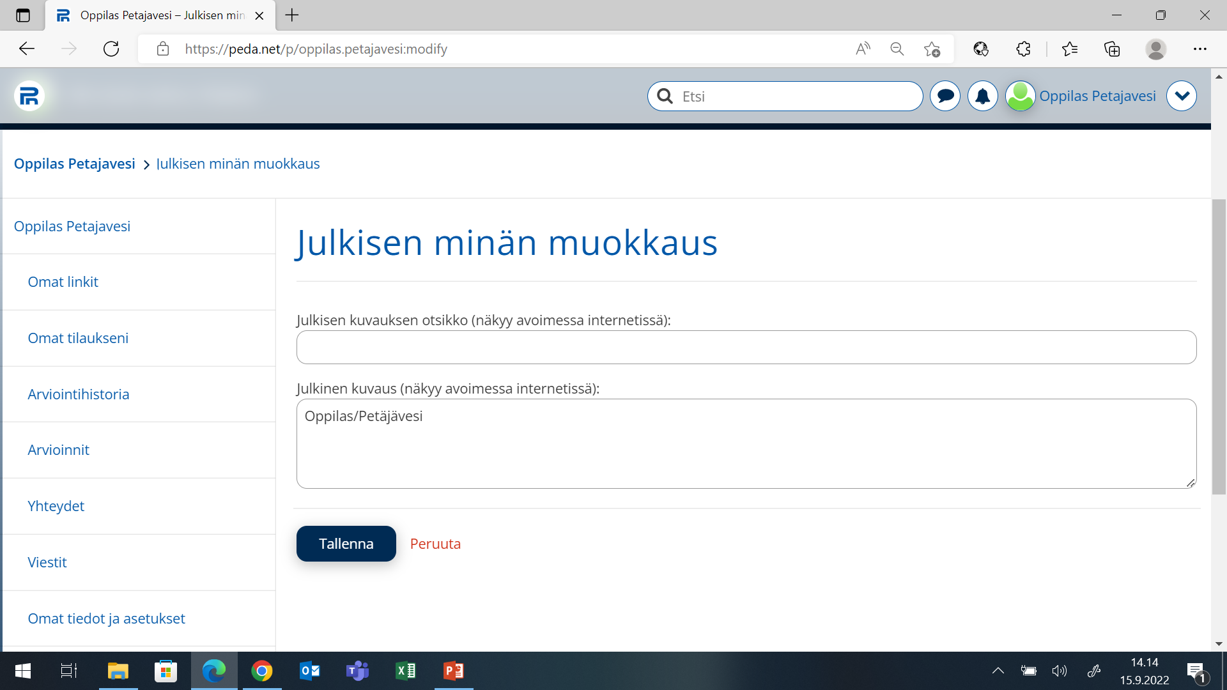
Oma profiili / Muokkaa
Alempi kenttä:
  Julkinen kuvaus (näkyy avoimessa internetissä):
    Petäjävesi/opiskelija

Slide 20
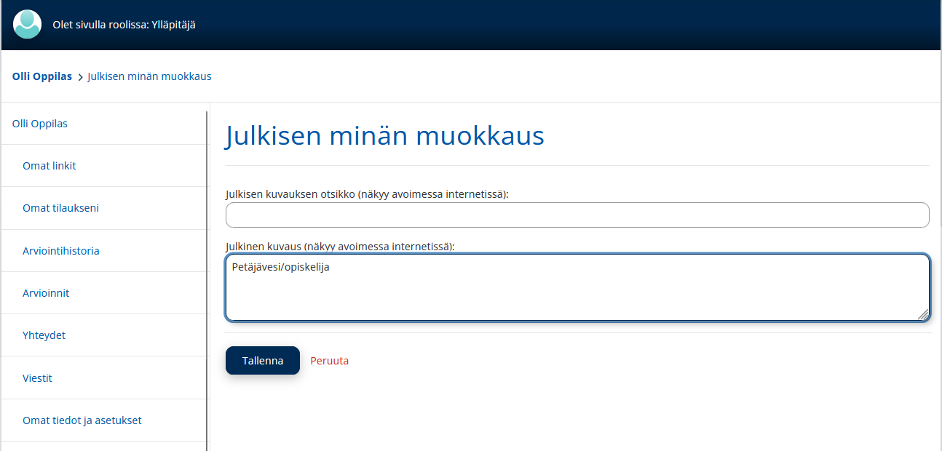

Slide 21
Julkinen kuvaus
  Petäjävesi/opiskelija

